Slide 1
Tensorflow應用
Transfer learning
Professor: Lu-Hung Chen
Presenter:Chih-Huan Wang

Slide 2
cifar100
100個類別，每個類別包含600張圖像。
每個類別有500張訓練圖像和100張測試圖像。
CIFAR-100中的100個類別分為20個大分類。)

Slide 3
進度
利用「Transfer Learning 轉移學習」提取ImageNet的模型weigh去訓練cifar10。
VGG16
Inception-Dropout
Inception-weight decay

Slide 4
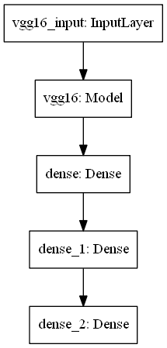
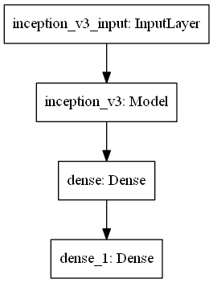
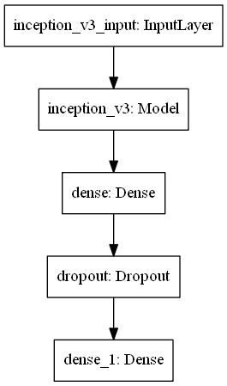
VGG16
InceptionV3
L2 norm
Dropout

Slide 5
Tensorboard
cmd 開啟tensorboard
指令： tensorboard --logdir "Ｃ:\Users\Simon\Desktop\python_code\實驗\cifar10"

